Slide 1
自己紹介スライド
ハママツ レント
浜松 廉斗
ご自身の写真や
好きなものの写真を
載せてください。
出身地 ： 福岡県福岡市
現在の住まい ：福岡県福岡市
趣味
外食(ラーメン、肉系…etc)、ピアノ演奏(様々なジャンルを弾いています。)、ゲーム(幅広いジャンルをプレイしています。)
他の内定者へのひとことを記載してください。

Slide 2
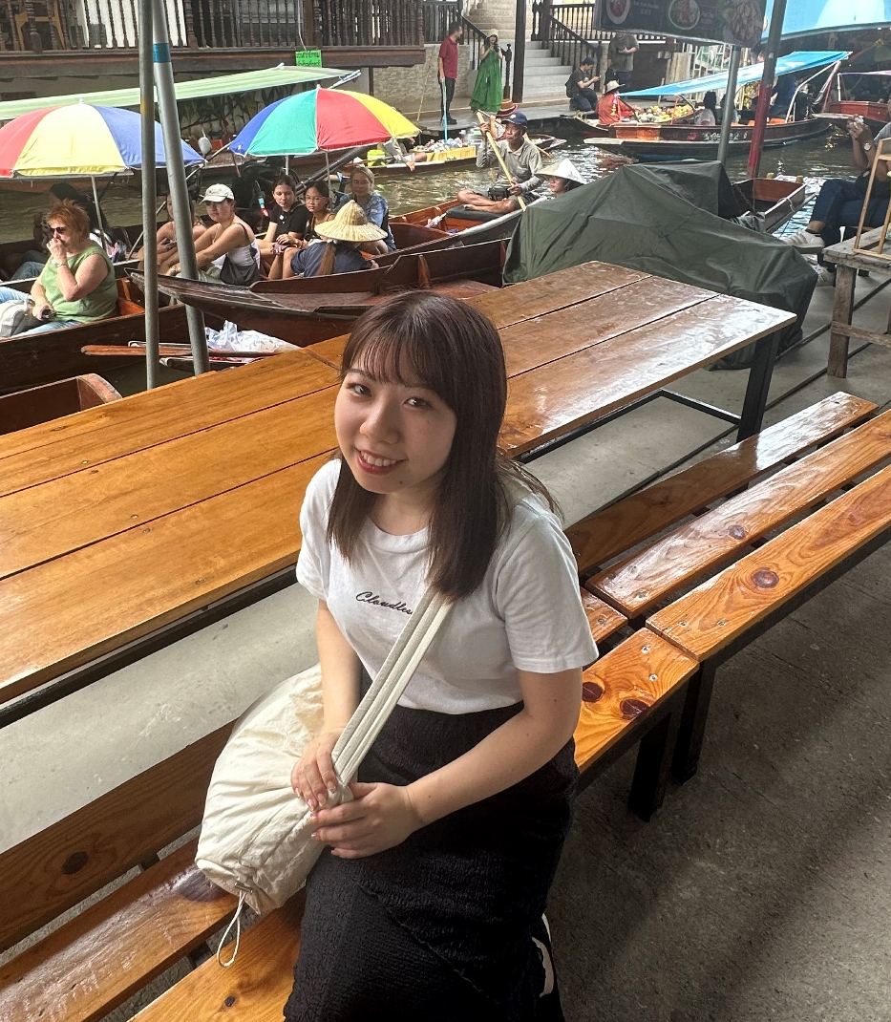
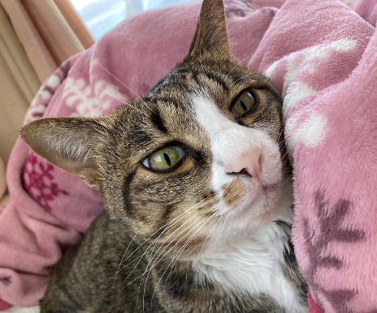
自己紹介スライド（サンプル）
SAMPLE
シミズ ユウナ
清水 祐奈
本スライドはあくまで
記入サンプルとなりますので、記載内容は自由にカスタマイズしてくださいね！
出身地 ： 静岡県 掛川市
現在の住まい ： 東京都 品川区
アニメや漫画が大好きで、最近は「忘却バッテリー」と
「ウィンドブレーカー」にハマってます！
実家に猫がいるので、猫愛好家の皆さま、
ぜひ猫トークしましょう🐈
初めての懇親会なので緊張していますが、
本日はよろしくお願いいたします！
実家の猫様です！➡

